Slide 1
GIỚI THIỆU MỘT SỐ WEBSITE TÀI LIỆU SỐ
TRƯỜNG ĐẠI HỌC HÀ TĨNH
ThS Trần Dương
Trung tâm Thông tin – Thư viện

Slide 2
Nội dung kỹ năng thông tin
1
WEBSITE TÀI LIỆU SỐ MIẾN PHÍ
2
WEBSITE TÀI LIỆU SỐ THU PHÍ

Slide 3
WEBSITE TÀI LIỆU SỐ MIỄN PHÍ

Slide 4
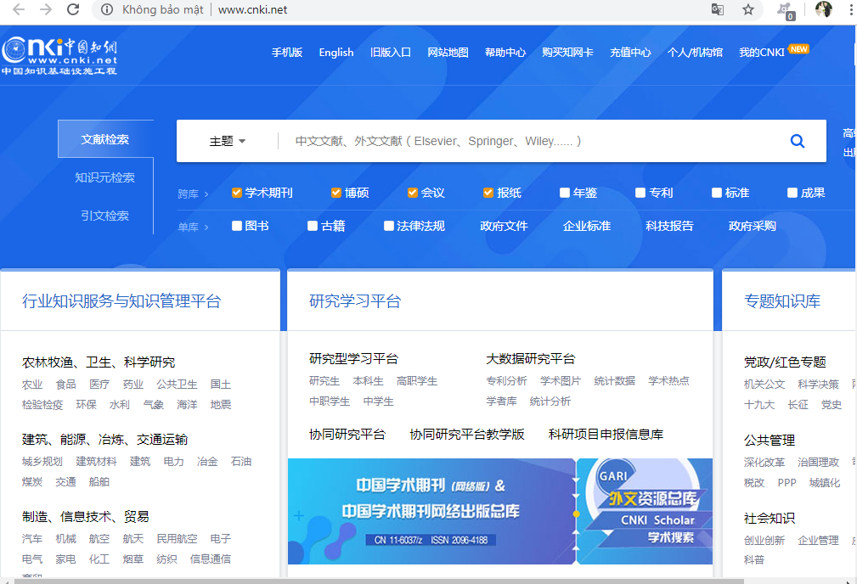
WEBSITE CNIKI
Địa chỉ tuy cập: http://www.cnki.net/

Slide 5
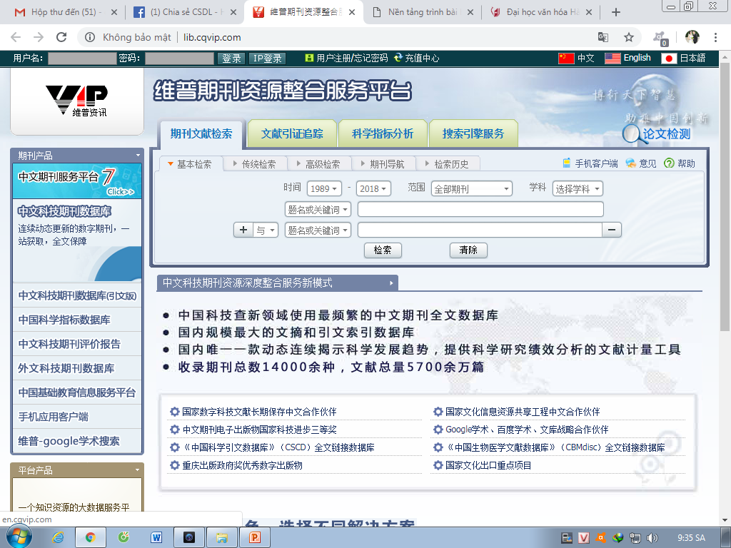
WEBSITE VIP (cqvip)
Địa chỉ truy cập: http://lib.cqvip.com/

Slide 6
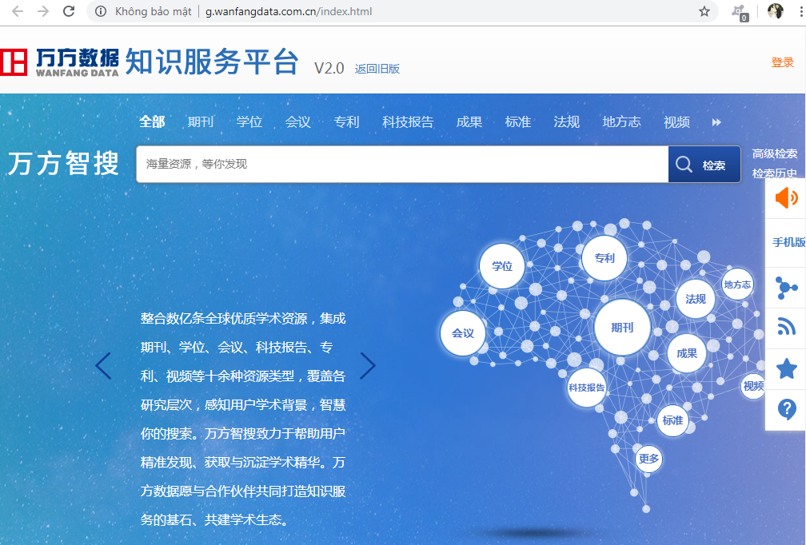
WEBSITE : WANFANGDATA
Địa chỉ truy cập: http://g.wanfangdata.com.cn/index.html

Slide 7
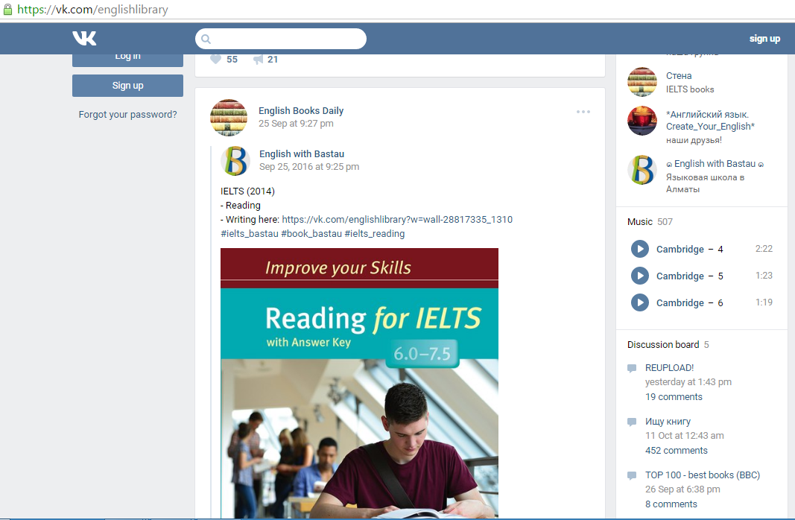
Cơ sở dữ liệu số Englishlibrary
Đại chỉ truy cập: https://vk.com/englishlibrary

Slide 8
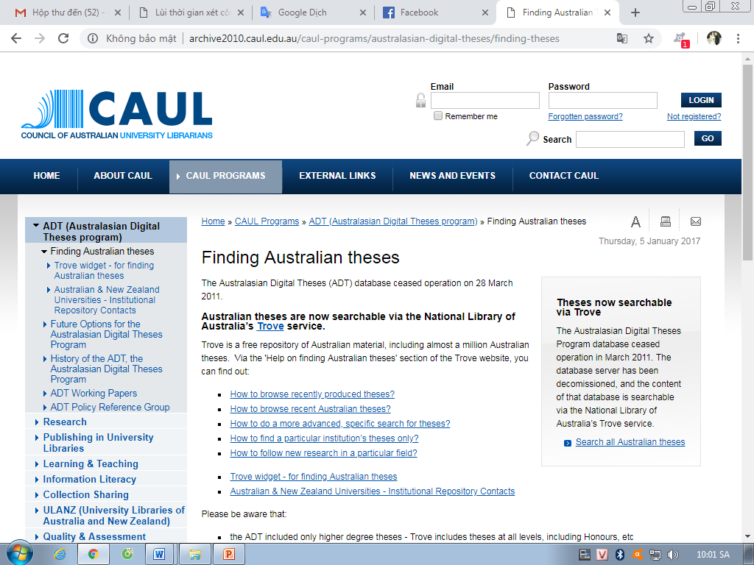
Cơ sở dữ liệu luận án luận văn nước Úc do hội đồng cán bộ thư viện Đại học Úc chia sẻ
Địa chỉ truy cập: http://archive2010.caul.edu.au/caul-programs/australasian-digital-theses/finding-theses
Trove là kho lưu trữ miễn phí tài liệu của Úc, bao gồm gần một triệu đề tài Úc.

Slide 9
Truy cập sách mở trên JSTOR Open Access Book của JSTOR
Địa chỉ truy cập: https://about.jstor.org/whats-in-jstor/books/open-access-books-jstor/?cid=dsp_j_oabooks_09_2017&utm_source=jstor&utm_medium=display&utm_campaign=books_ad_09_2017
Hơn 3.000 sách điện tử Truy cập Mở hiện được cung cấp miễn phí cho các thư viện hoặc người dùng. Những tiêu đề này phản ánh các tiêu chuẩn cao của JSTOR về nội dung chất lượng và có sẵn miễn phí cho bất kỳ ai trên thế giới sử dụng.

Slide 10
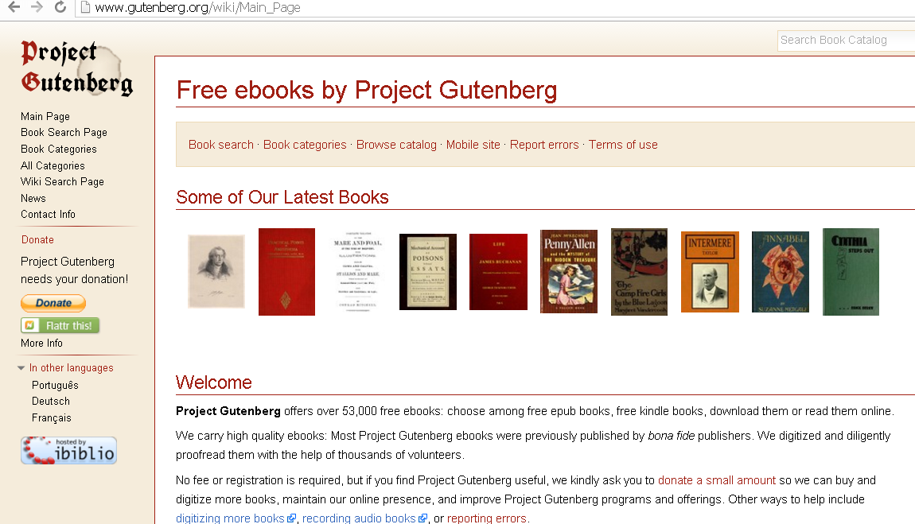
Cơ sở dữ liệu sách điện tử utenberg
Địa chỉ: http://www.gutenberg.org/wiki/Main_Page
CSDL sách điện tử miễn phí lớn nhất thế giới hiện nay "Project Gutenberg" gồm nhiều lĩnh vực khoa học khác nhau

Slide 11
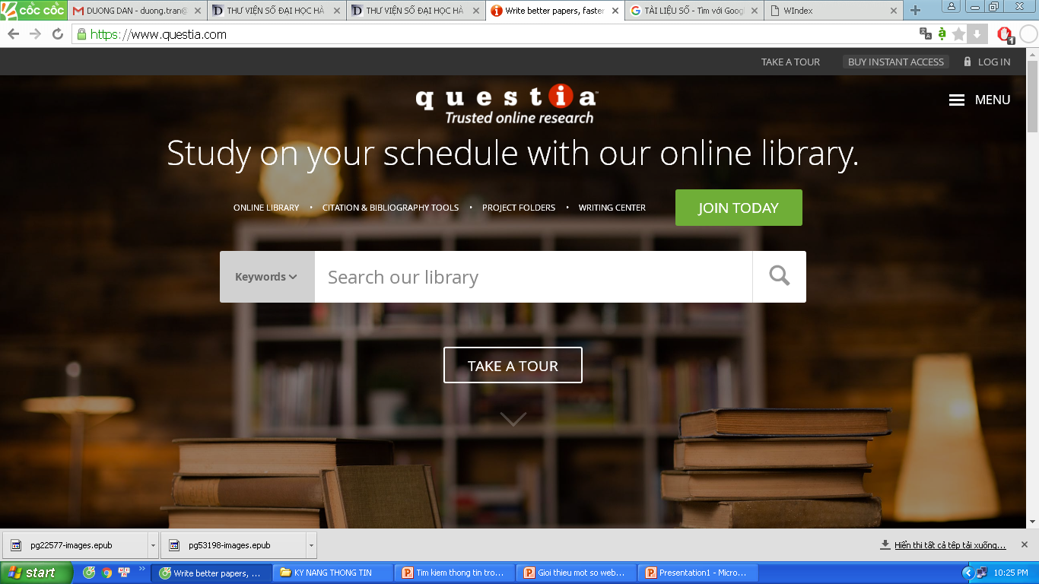
Cơ sở dữ liệu Questia
Địa chỉ: https://www.questia.com/read/122896899/in-the-loop-a-reference-guide-to-american-english
.
Questia là thư viện trực tuyến đầu tiên cung cấp dịch vụ truy cập 24/7 vào bộ sưu tập trực tuyến sách điện tử và tạp chí lớn nhất thế giới về Khoa học Xã hội và Nhân văn

Slide 12
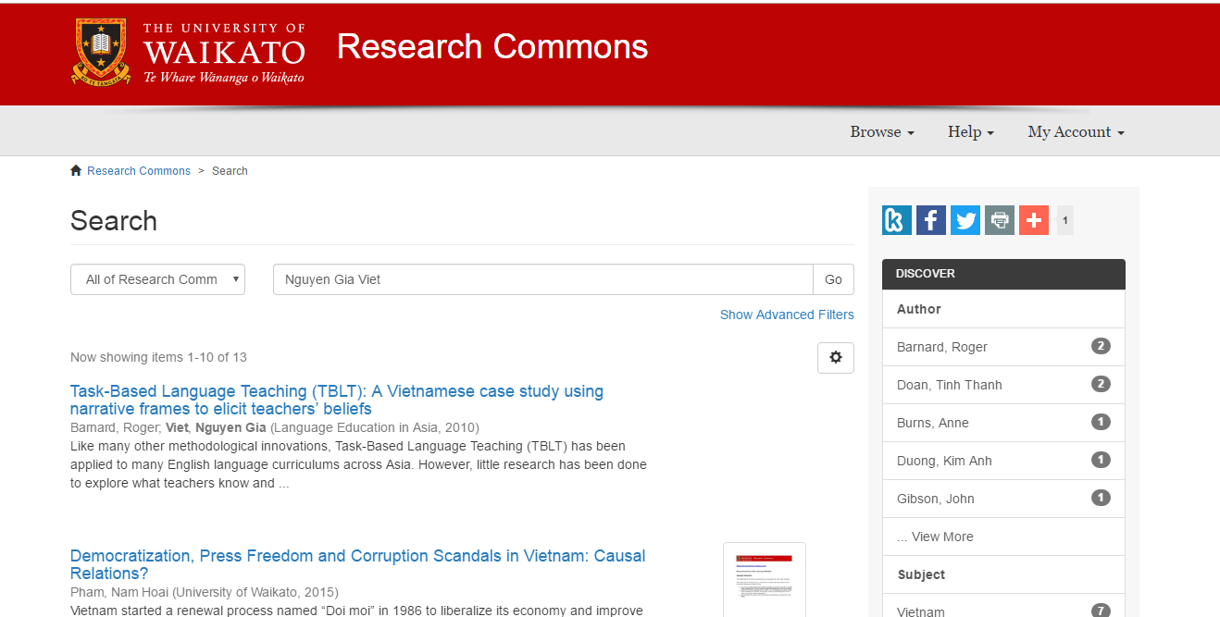
Thư viện số Đại học Waikato
Địa chỉ truy cập: http://researchcommons.waikato.ac.nz

Slide 13
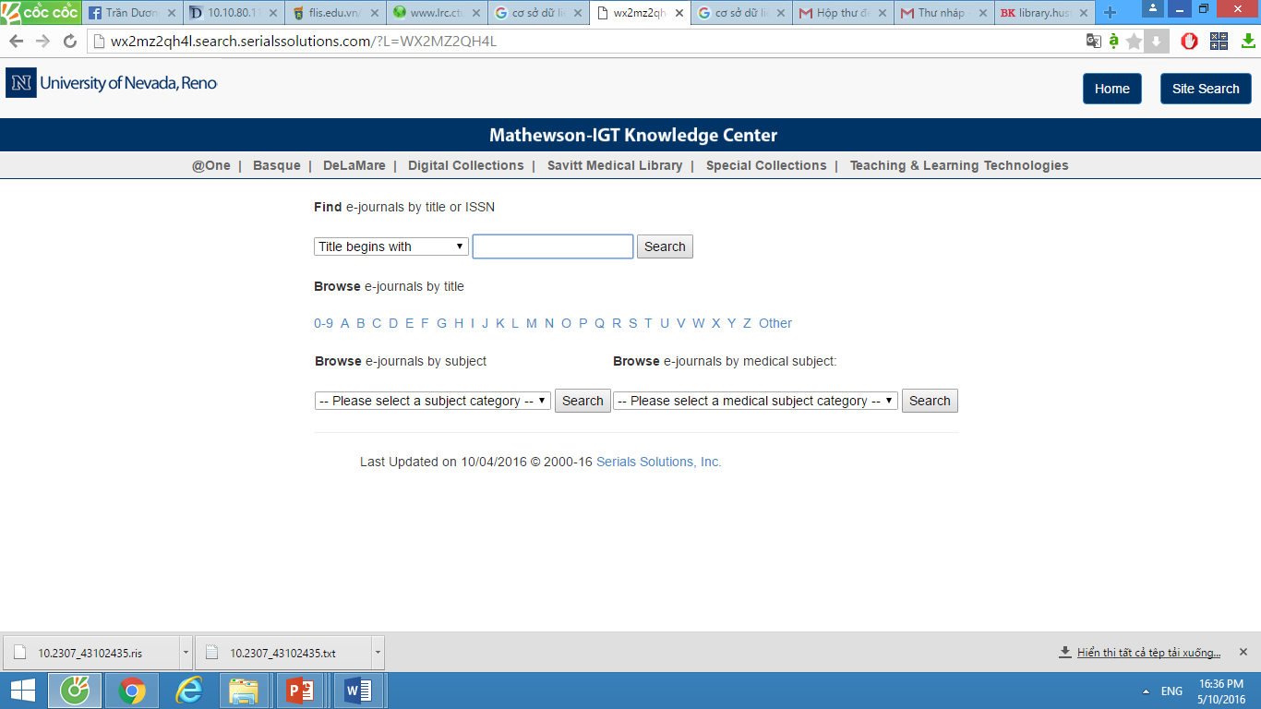
Thư viện số University Libraries của đại học Levada, Reno
Địa chỉ: http://wx2mz2qh4l.search.serialssolutions.com/?L=WX2MZ2QH4L
Trang web cho phép bạn đọc truy cập miễn phí các tạp chí và bài viết về tất cả các lĩnh vực khoa học.

Slide 14
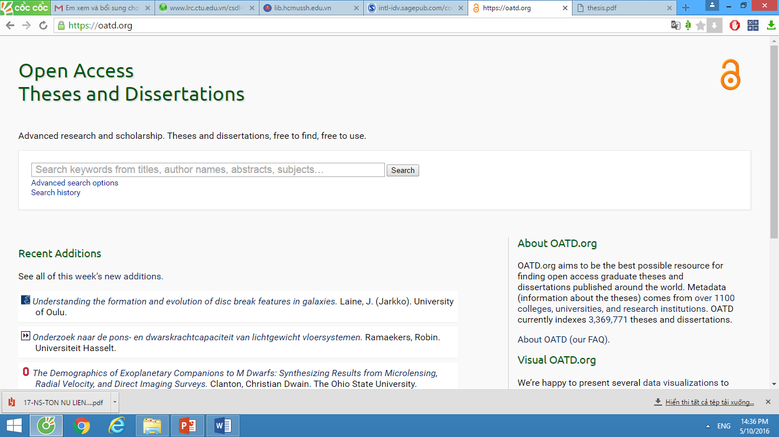
Luận văn truy cập mở - Open Access Theses and Dissertations
Địa chỉ truy cập: https://oatd.org
Cung cấp các luận án, luận văn của các trường đại học trên thế giới.

Slide 15
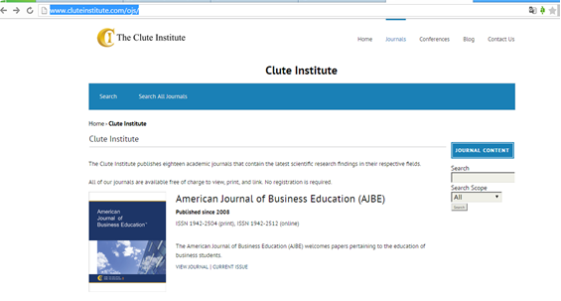
Tạp chí khoa học của Viện Clute
Địa chỉ truy cập: http://www.cluteinstitute.com/ojs/
Viện Clute đã xuất bản và cho phép người sử dụng truy cập phần lớn miễn phí 15 tạp chí học thuật.

Slide 16
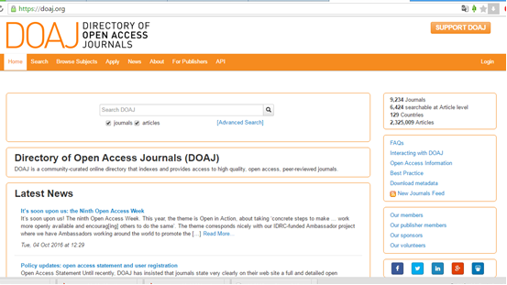
Chỉ dẫn tạp chí miễn phí (Doaj – Directory of Open Access Journal)
Địa chỉ truy cập: https://doaj.org/
Đây là dự án lớn cho phép truy cập miễn phí đến các tạp chí khoa học và học thuật toàn văn ở nhiều lĩnh vực chủ đề và ngôn ngữ khác nhau

Slide 17
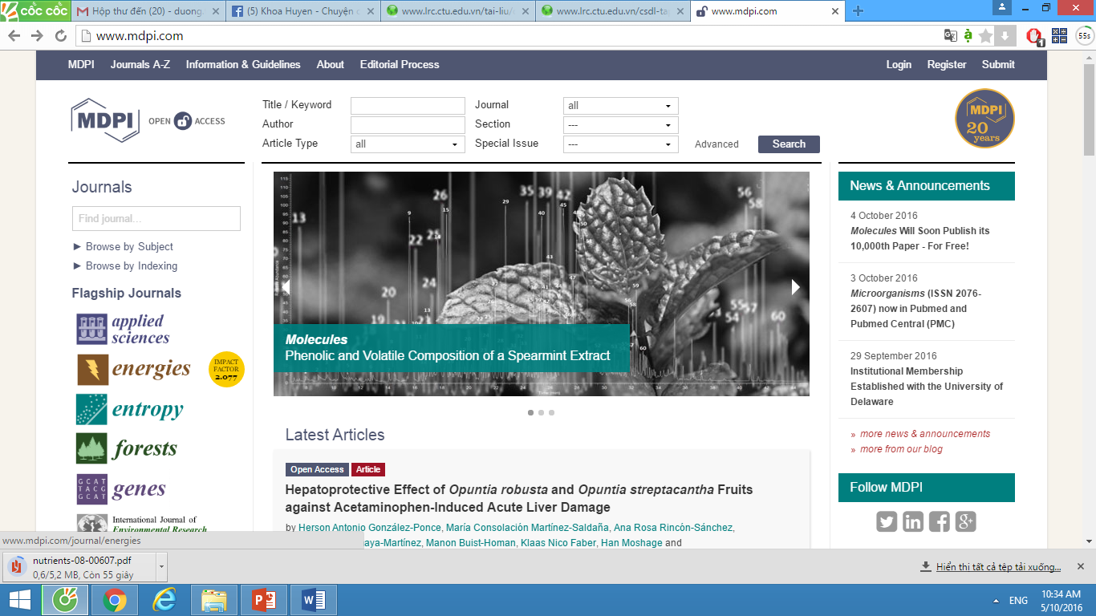
Viện xuất bản tài liệu số Đa ngành (MDPI)
Địa chỉ truy cập: http://www.mdpi.com/
MDPI đã xuất bản trên 70 tạp chí miễn phí được đánh giá cao

Slide 18
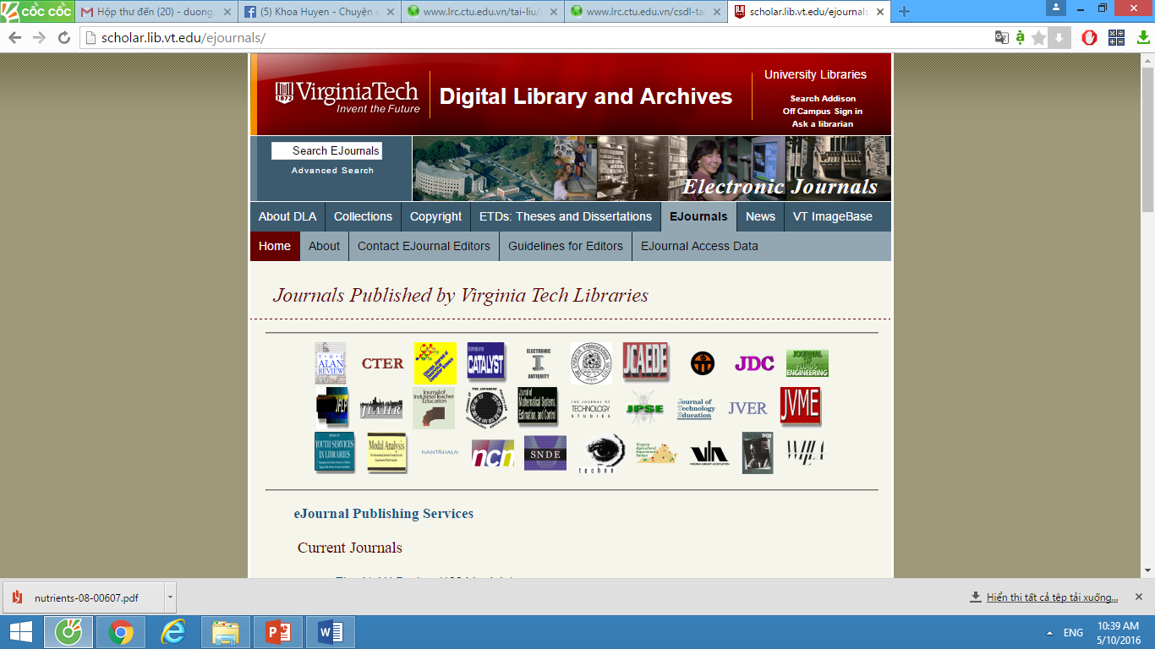
Digital Library and Archives (DLA)
Địa chỉ truy cập: http://scholar.lib.vt.edu/ejournals/
DLA là nhà xuất bản cho phép bạn đọc truy cập miễn phí các tạp chí

Slide 19
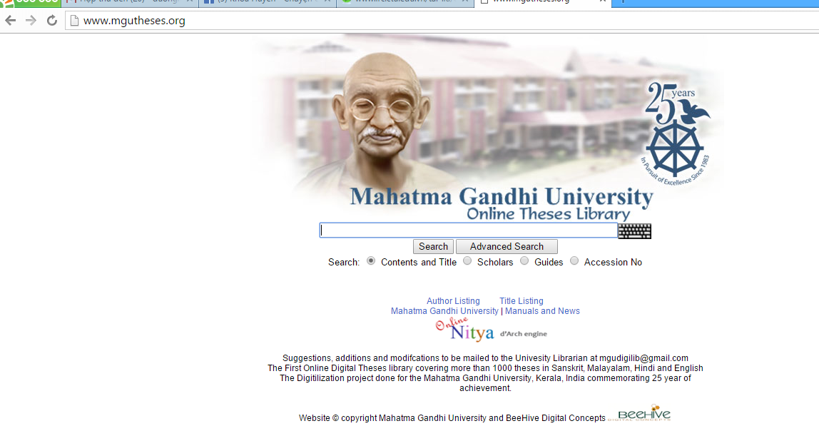
CSDL Luận văn miễn phí của ĐH Mahatma Ganhi
Địa chỉ truy cập:http://www.mgutheses.org/

Slide 20
100 Free Academic Journals
Địa chỉ truy cập: http://www.bestcollegesonline.com/blog/100-free-academic-journals-you-can-access-online/

Slide 21
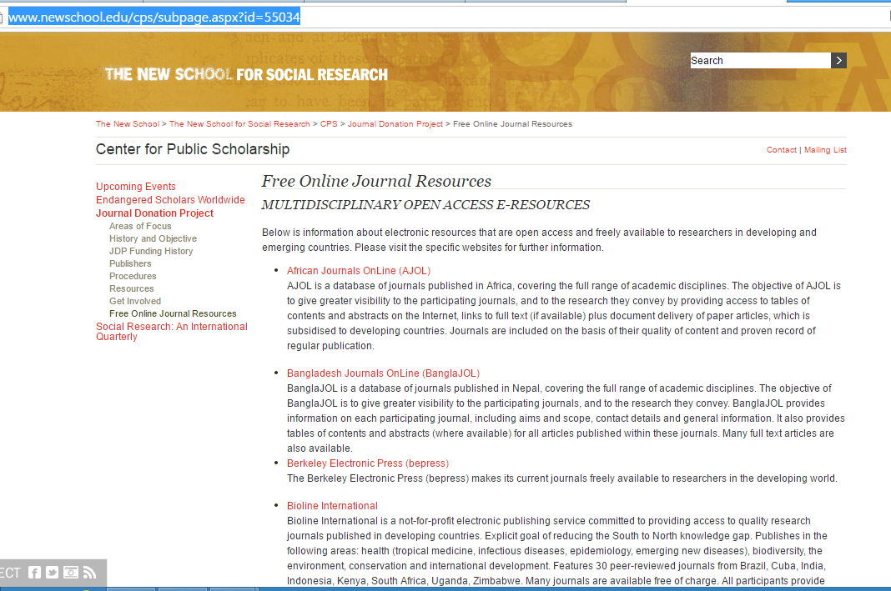
The New School for social search - Free Online Journal Resources
Địa chỉ truy cập: http://www.newschool.edu/cps/subpage.aspx?id=55034
Cung cấp nhiều tạp chí khoa học miễn phí khác nhau, và được phân nhóm theo lĩnh vực

Slide 22
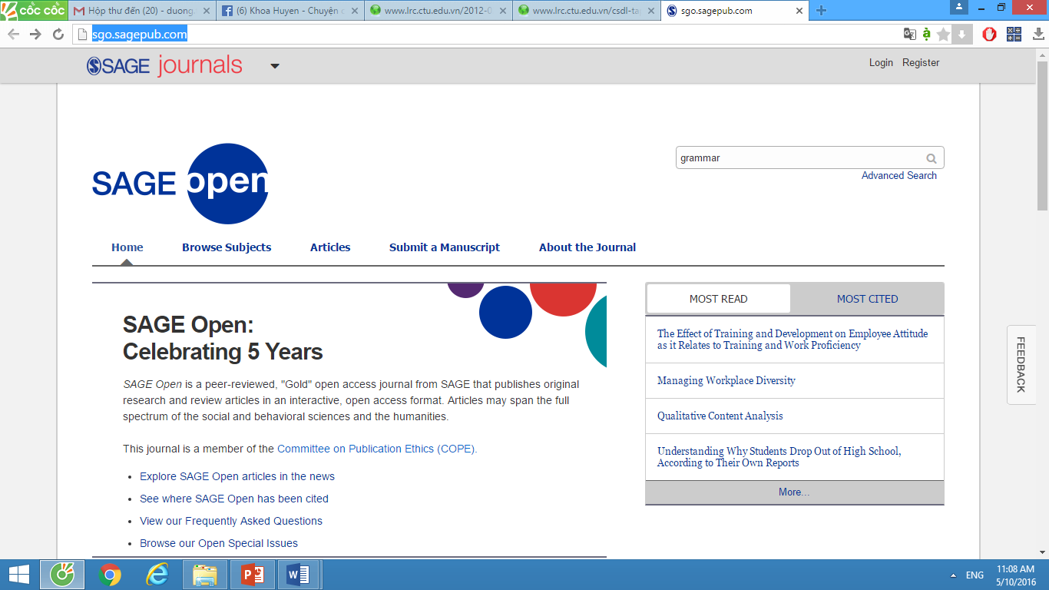
Nhà xuất bản SAGE Open
Địa chỉ truy cập: http://sgo.sagepub.com/
Xuất bản phẩm này bao gồm các bài viết đã được các chuyên gia thẩm định và cho truy cập dưới hình thức mở

Slide 23
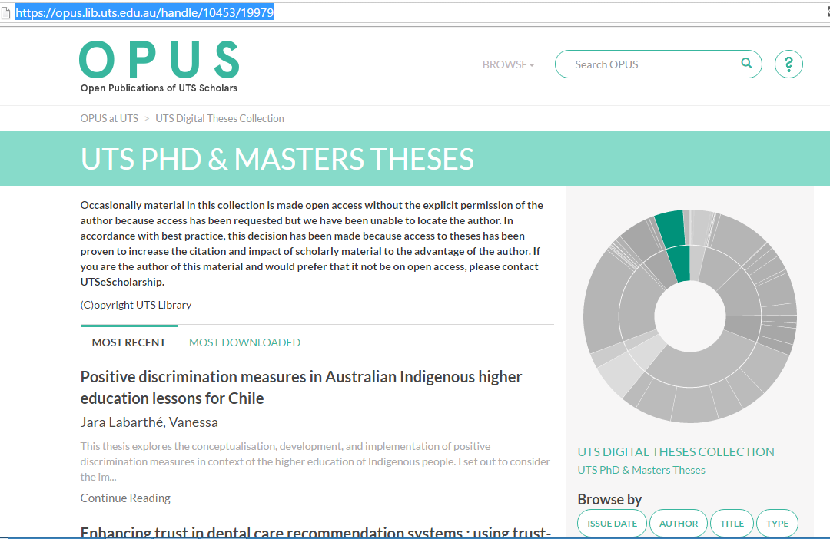
Chương trình hợp tác quốc tế của các nước thuộc Châu Đại Dương và Thái Bình Dương - Australasian Digital theses Programmar
Địa chỉ truy cập: https://opus.lib.uts.edu.au/handle/10453/19979
Xây dựng một cơ sở dữ liệu luận án sau đại học của các học viên/nghiên cứu sinh thuộc các trường đại học của các nước này. Có nhiều luận án cho phép truy cập miễn phí

Slide 24
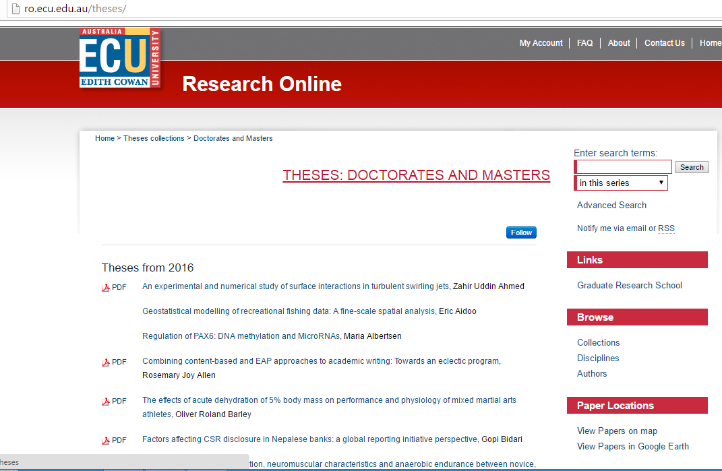
Research Online – Edith Cowan University
Địa chỉ: http://ro.ecu.edu.au/theses/
Cơ sở dữ liệu bao gồm nhiều luận án Thạc sĩ và Tiến sĩ cho phép truy cập miễn phí toàn văn.

Slide 25
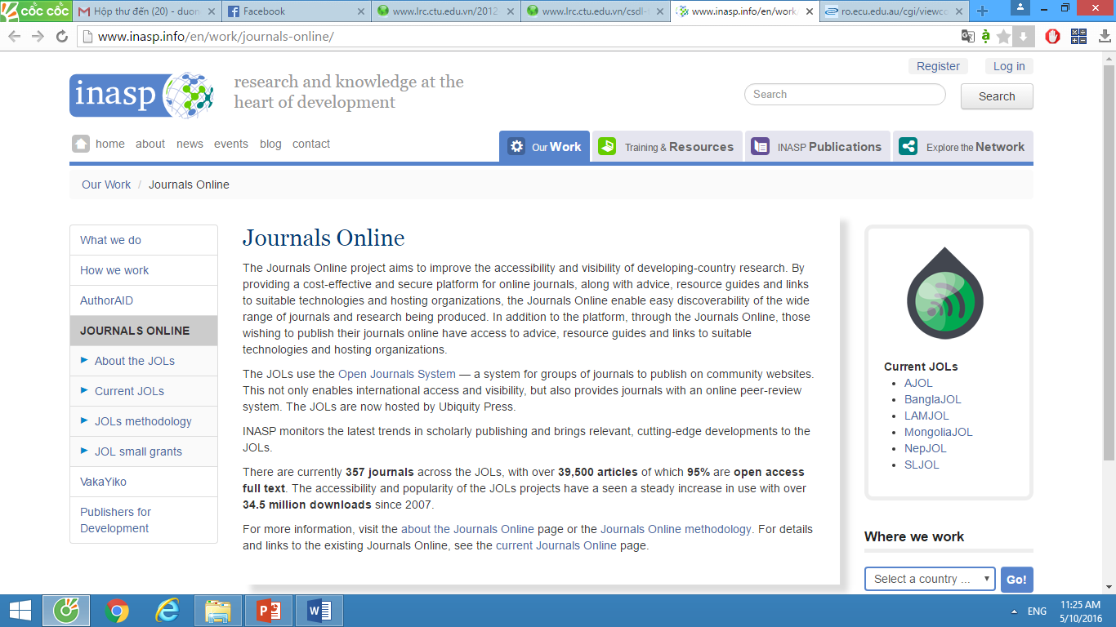
JOLs - Tạp chí của một số quốc gia đang phát triển
Địa chỉ truy cập: http://www.inasp.info/en/work/journals-online/
Bao gồm các tạp chí của một số quốc gia đang phát triển, cho truy cập toàn văn miễn phí khoảng trên 80 % nội dung của các tạp chí.

Slide 26
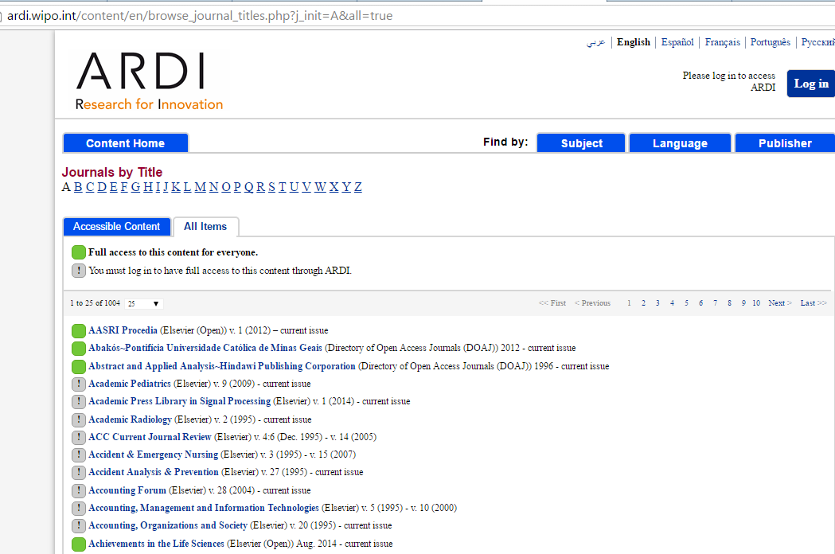
Cơ sở dữ liệu Access to Research for Development and information
Địa chỉ truy cập: http://ardi.wipo.int/content/en/journals.php
Có 17 nhà xuất bản nằm trong chương trình ARDI đã cung cấp quyền truy cập miễn phí cho trên 10.000 tạp chí, sách và tài liệu tham khảo cho các quốc gia đang phát triển

Slide 27
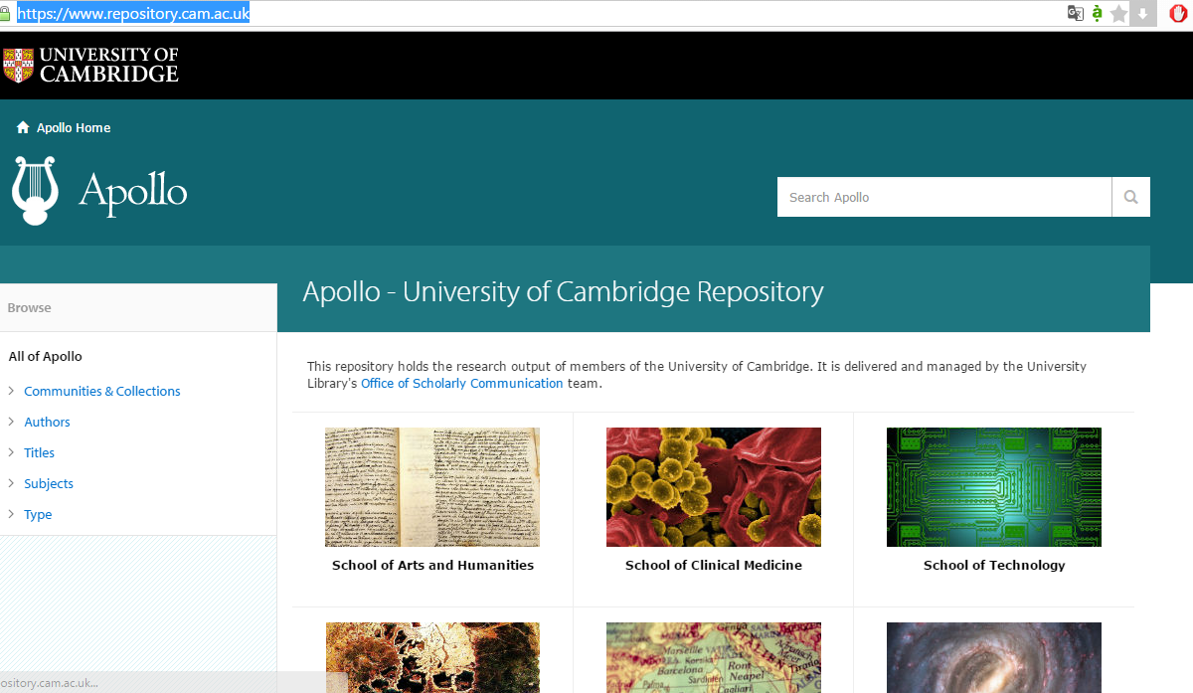
DSpace@Cambridge của Đại học Cambridge
Địa chỉ truy cập: https://www.repository.cam.ac.uk/
DSpace@Cambridge của Đại học Cambridge là trung tâm lưu trữ tài liệu nội sinh lớn của trường và được quản lý bởi thư viện trường.

Slide 28
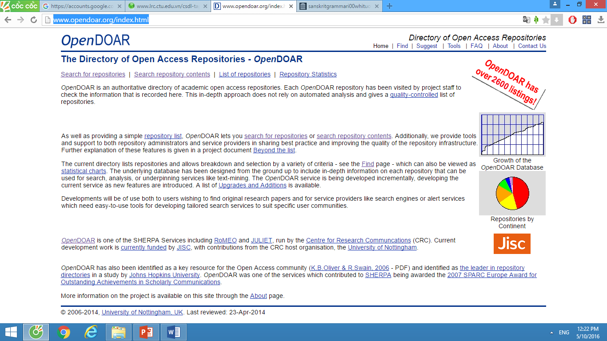
OpenDOAR - The Directory of Open Access Repositories
Địa chỉ truy cập: http://www.opendoar.org/index.html
Là cổng thông tin cho truy cập các nguồn tài liệu nghiên cứu học thuật có chất lượng ở tất cả các nơi trên thế giới

Slide 29
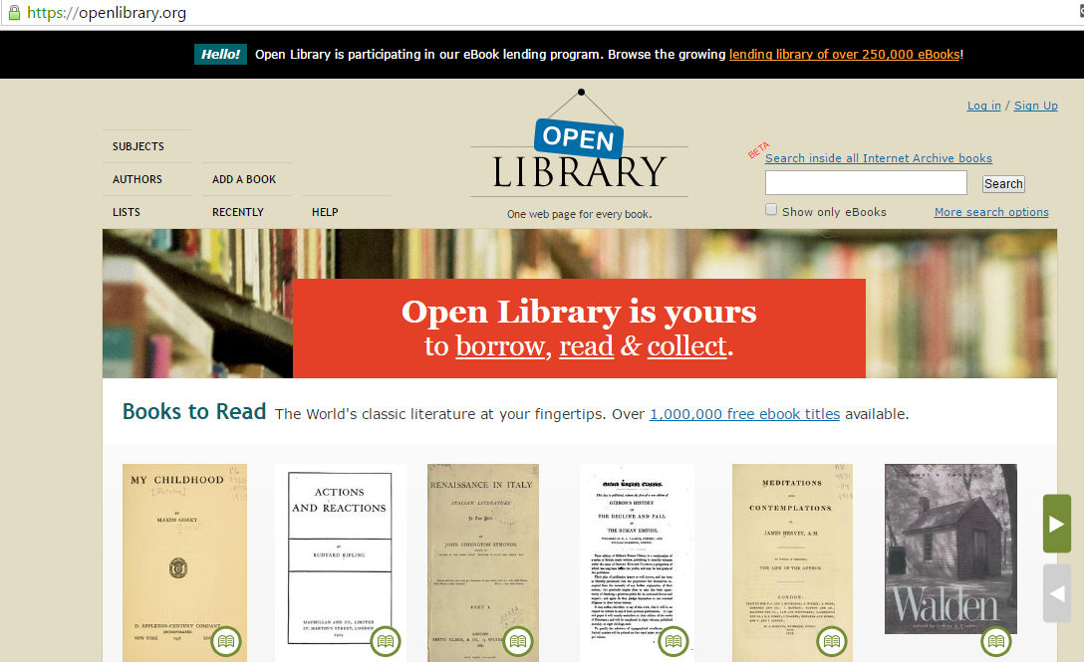
Thư viện mở - Open Library
Địa chỉ truy cập: https://openlibrary.org/
Là cổng thông tin cho truy cập các nguồn tài liệu nghiên cứu học thuật có chất lượng ở tất cả các nơi trên thế giới

Slide 30
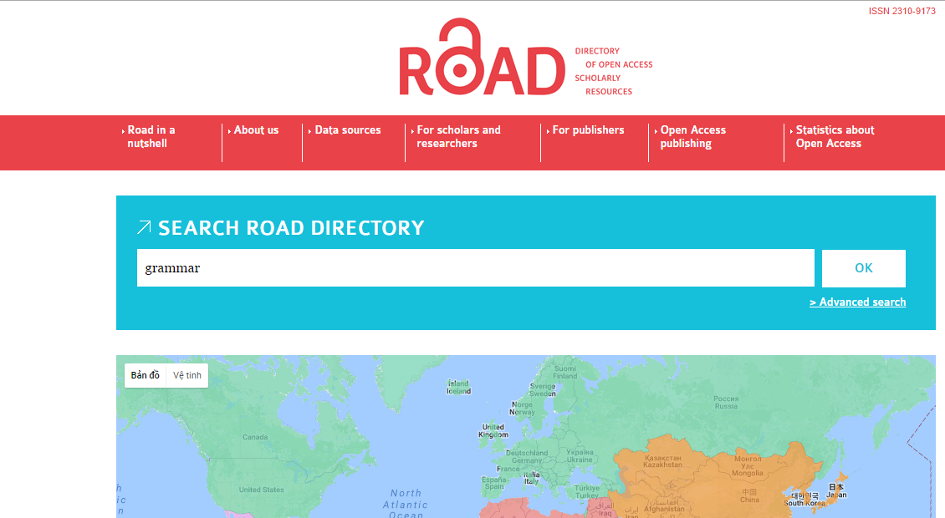
ROAD (Directory of Open Access Schorlarly Resources)
Địa chỉ truy cập:
Cung cấp thông tin về các nguồn tài liệu học thuật ở dạng miễn phí như Tạp chí, Kỷ yếu Hội nghị, và các nguồn tài liệu học thuật khác

Slide 31
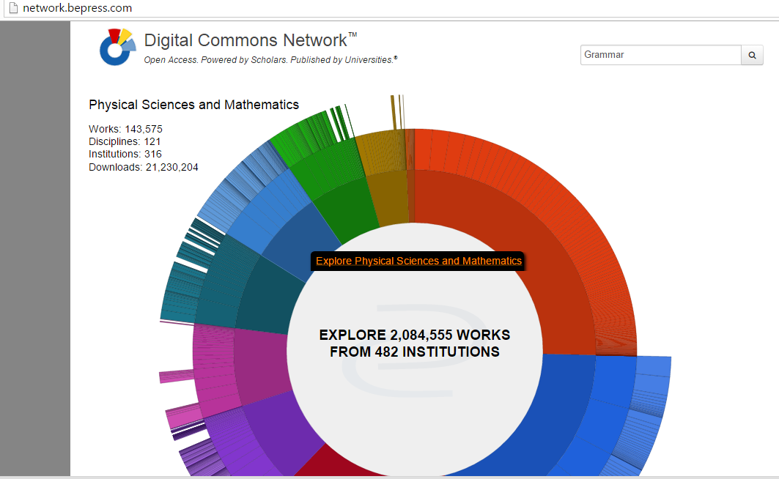
Digital Commons Nework
Địa chỉ truy cập: http://network.bepress.com/
Cung cấp các nguồn tài liệu miễn phí có giá trị học thuật cao đến từ hàng trăm trường Đại học/Cao đẳng trên toàn thế giới.

Slide 32
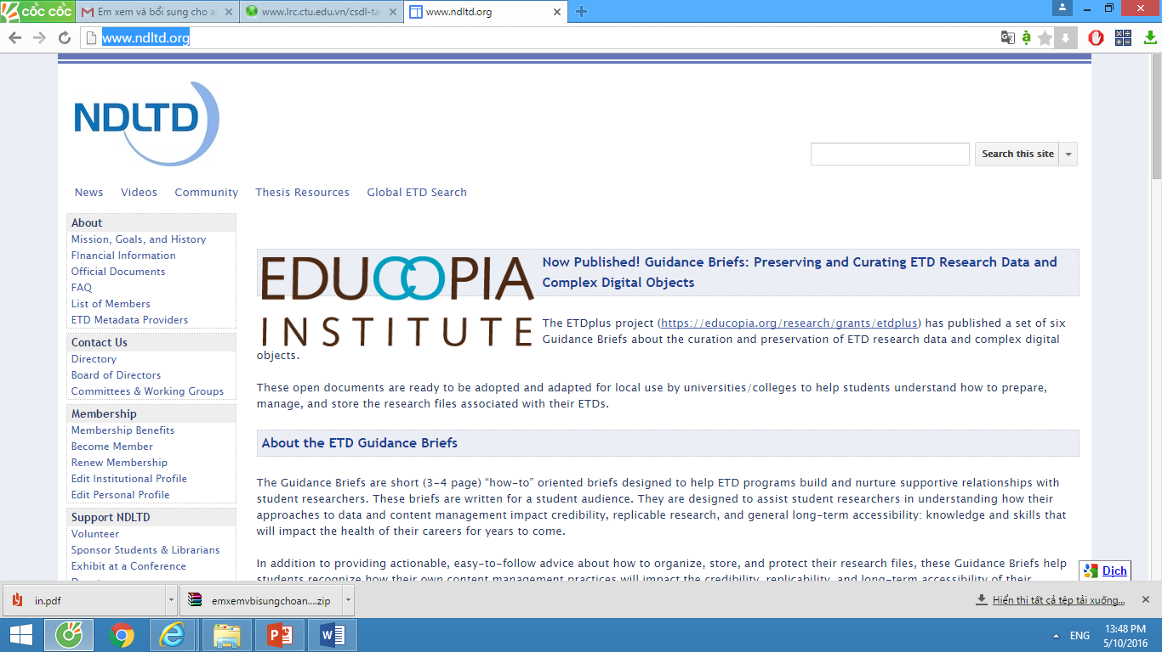
Cơ sở dữ liệu ndltd.org
Địa chỉ truy cập: http://www.ndltd.org/
Phổ biến và lưu trữ các luận văn/
luận án điện tử trên toàn thế giới.

Slide 33
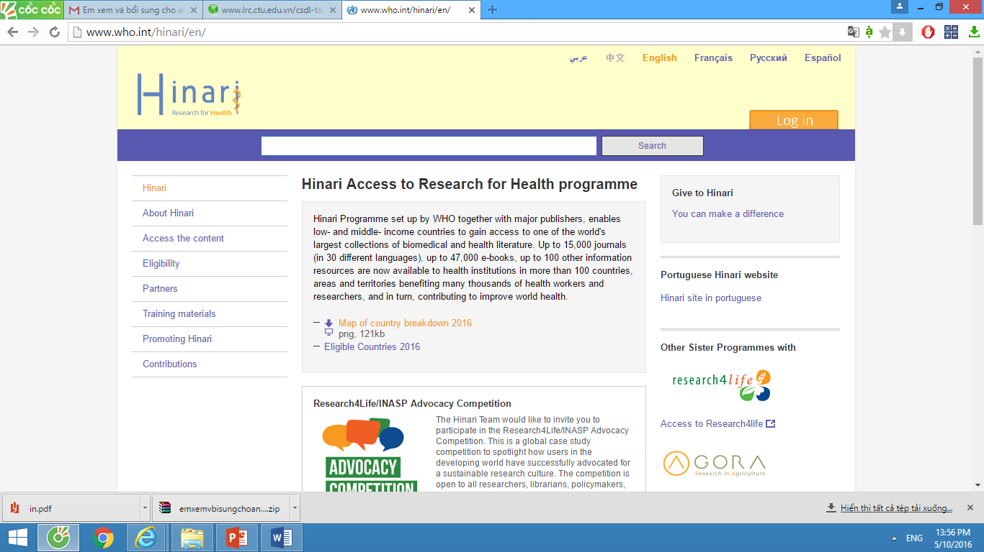
Tổ chức WHO
Địa chỉ truy cập: http://www.who.int/hinari/en/
Tính đến năm 2012, HINARI có trên 1.500 tạp chí và hiện tại có trên 160 nhà xuất bản đóng góp cho HINARI hơn 15,000 nguồn tài nguyên thông tin khác nhau

Slide 34
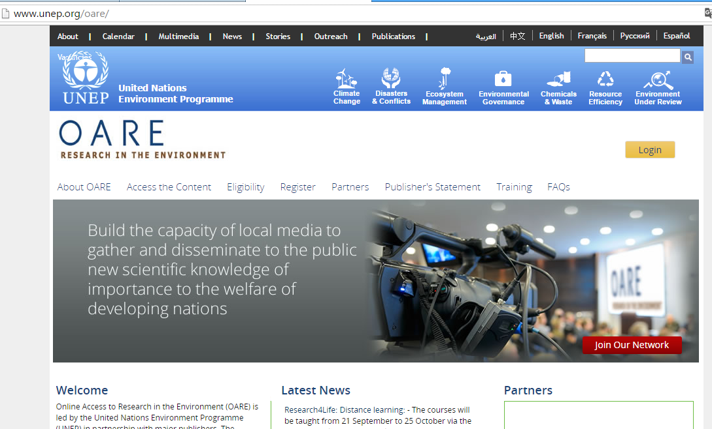
Liên hiệp công – tư quốc tế
Địa chỉ truy cập: http://www.unep.org/oare/
ĐH Yale và các nhà xuất bản KH & CN hàng đầu thế giới nhằm giúp các quốc gia đang phát triển truy cập vào các nguồn tài nguyên to lớn về Nghiên cứu Khoa học môi trường

Slide 35
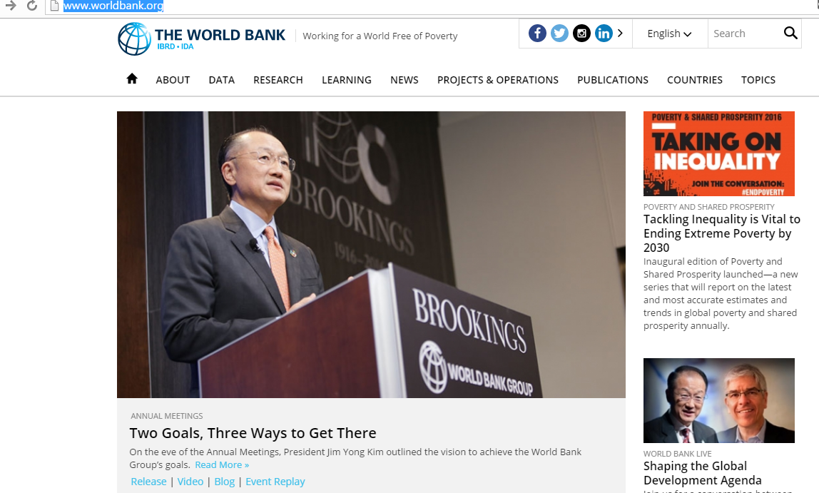
Ngân hàng Thế giới
Địa chỉ truy cập: http://www.worldbank.org/

Slide 36
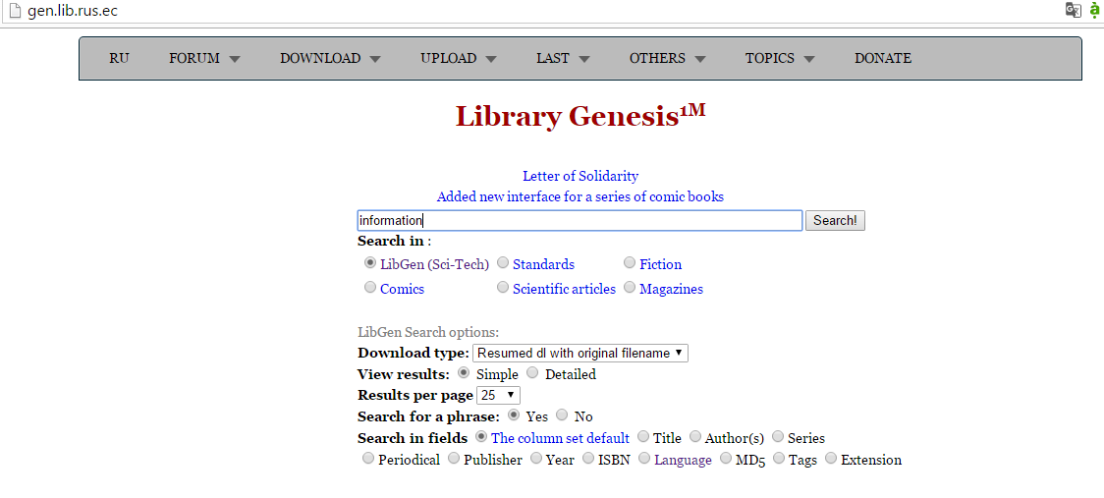
Cơ sở dữ liệu số Library Genesis
Địa chỉ truy cập: http://gen.lib.rus.ec/

Slide 37
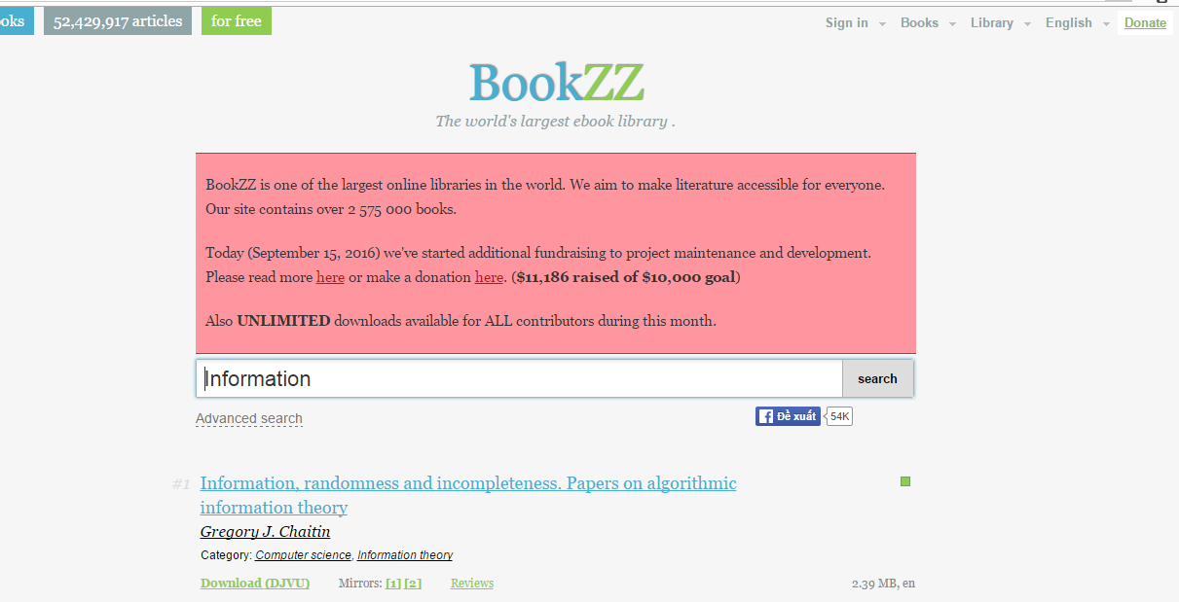
Cơ sở dữ liệu số Bookzz
Địa chỉ truy cập: . http://bookzz.org/

Slide 38
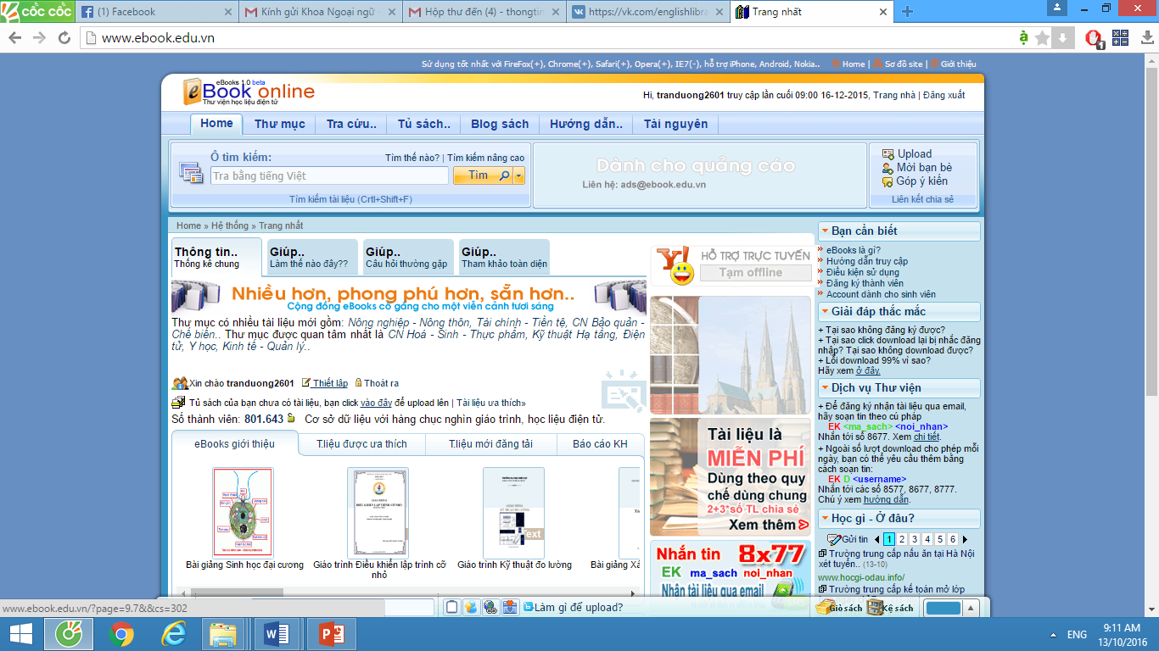
Tài liệu số - Book online của Bộ GD&ĐT
Địa chỉ truy cập: http://www.ebook.edu.vn/

Slide 39
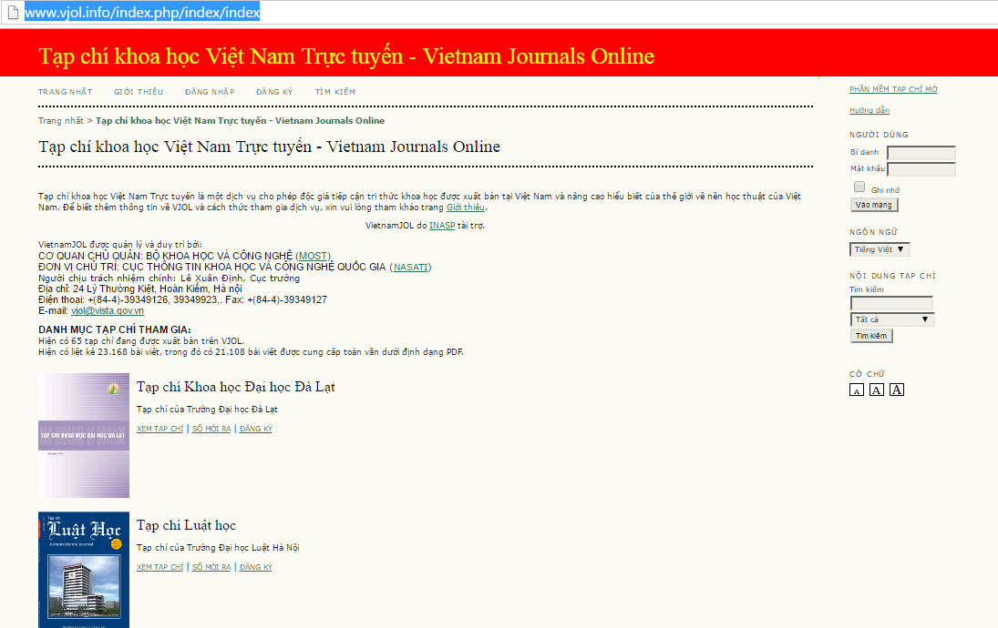
Tạp chí khoa học Việt Nam trực tuyến
Địa chỉ truy cập: http://www.vjol.info/index.php/index/index
Tạp chí khoa học Việt Nam Trực tuyến là một dịch vụ cho phép độc giả tiếp cận tri thức khoa học được xuất bản tại Việt Nam và nâng cao hiểu biết của thế giới về nền học thuật của Việt Nam

Slide 40
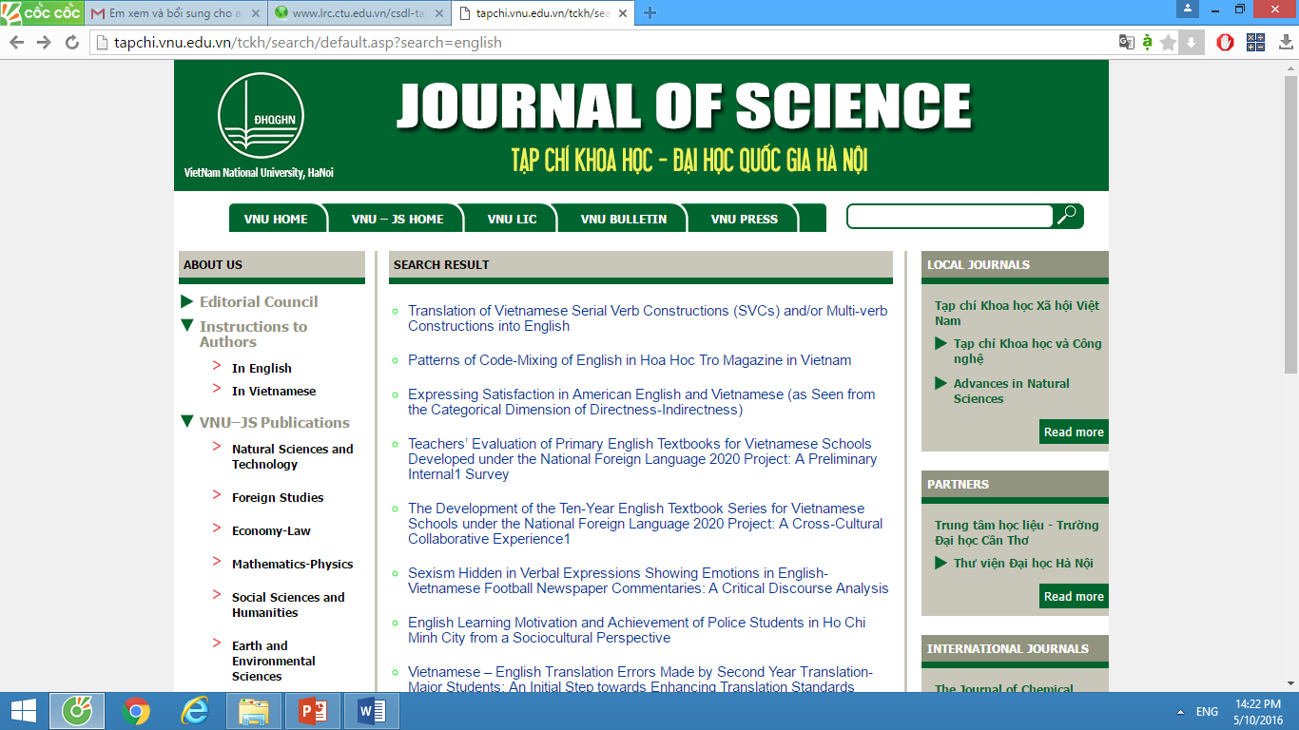
Tạp chí khoa học Đại học Quốc gia Hà Nội
Địa chỉ truy cập: http://tapchi.vnu.edu.vn/

Slide 41
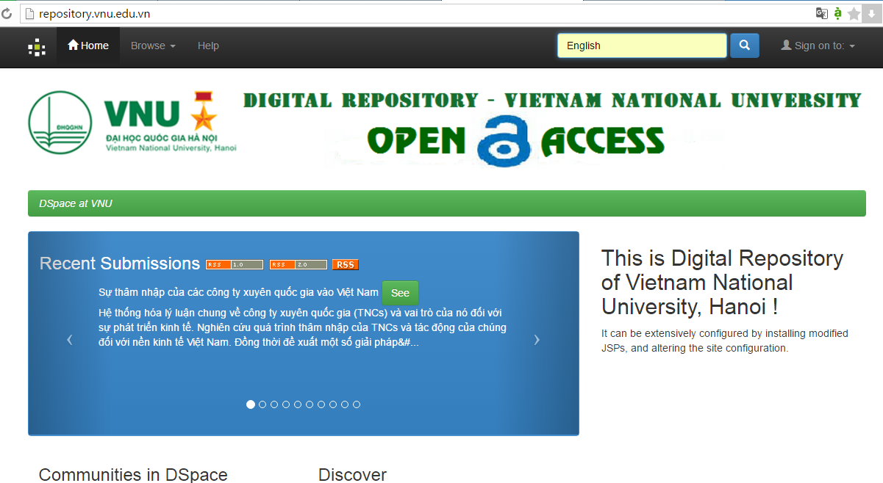
Thư viện mỡ Đại học Quốc gia Hà Nội
Địa chỉ truy cập: http://repository.vnu.edu.vn/

Slide 42
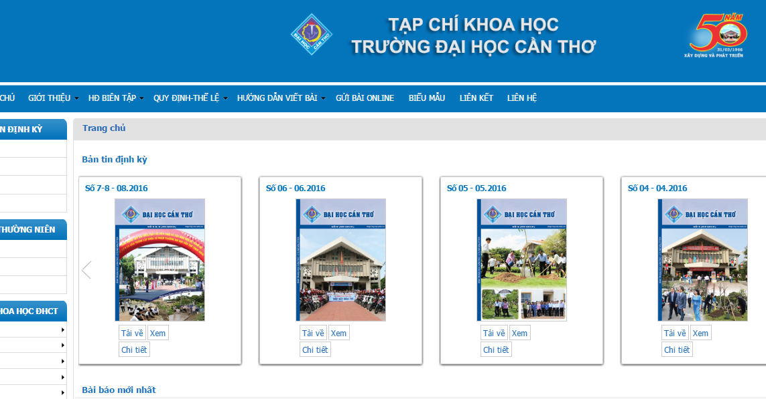
Tạp chí Đại học Cần Thơ
Địa chỉ truy cập: http://sj.ctu.edu.vn/

Slide 43
Giáo dục học
1. BEE-J (Bioscience Education E – Journal) – http://road.issn.org/en 2. Current Issues In Education – http://cie.asu.edu 3. Educational Researcher (ER Online) – http://edr.sagepub.com/ 4. The Australasian Journal of Educational Technology http://ajet.org.au/index.php/AJET 5. Electronic Journal of eLearning – http://ejel.org/main.html 6. Essays in Education – http://www.scottishrecovery.net/?essays-in-education-online-journal
7. International Education Journal – http://iej.cjb.net 8. International Journal of Information and Educational Technology –http://www.informingscience.org/ 9. International Review of Research in Open and Distance Learning – http://www.irrodl.org 10. Issues in Educational Research –http://education.curtin.edu.au/iier/iier.html 11. Journal of Information Technology Education – http://jite.org/index.html 12. Journal of Interactive Media in Education – http://www-jime.open.ac.uk 13. Reading Online – http://www.literacyworldwide.org/get-resources/journals
14. The CITE Journal http://www.citejournal.org/vol15/iss4/

Slide 44
Khoa học đời sống
1. African Journal of Biotechnology: http://www.academicjournals.org/AJB
AgBioForum: http://www.agbioforum.org
2. BBB: Bioscience, Biotechnology and Biochemistry
http://www.jstage.jst.go.jp/browse/bbb
3. Trends in Biomaterials and Artificial Organs: http://www.biomaterials.org.in/ojs/index.php/tibao
4. CBI: Chem-Bio Informatics Journa: http://www.jstage.jst.go.jp/browse/cbij
5. Electronic Journal of Biotechnology: http://www.ejbiotechnology.info
6. European Cells & Materials Journal: http://www.ecmjournal.org
7. JBC Online (The Journal of Biological Chemistry): http://www.jbc.org
8. BMB Online – Biochemistry and Molecular: http://www.jbmb.or.kr/index.html
9. Journal of Lipid Researcl: http://www.jlr.org/papbyrecent.shtml
10. Microbiology and Immunology: http://www.jstage.jst.go.jp/browse/mandi

Slide 45
WEBSITE TÀI LIỆU SỐ THU PHÍ

Slide 46
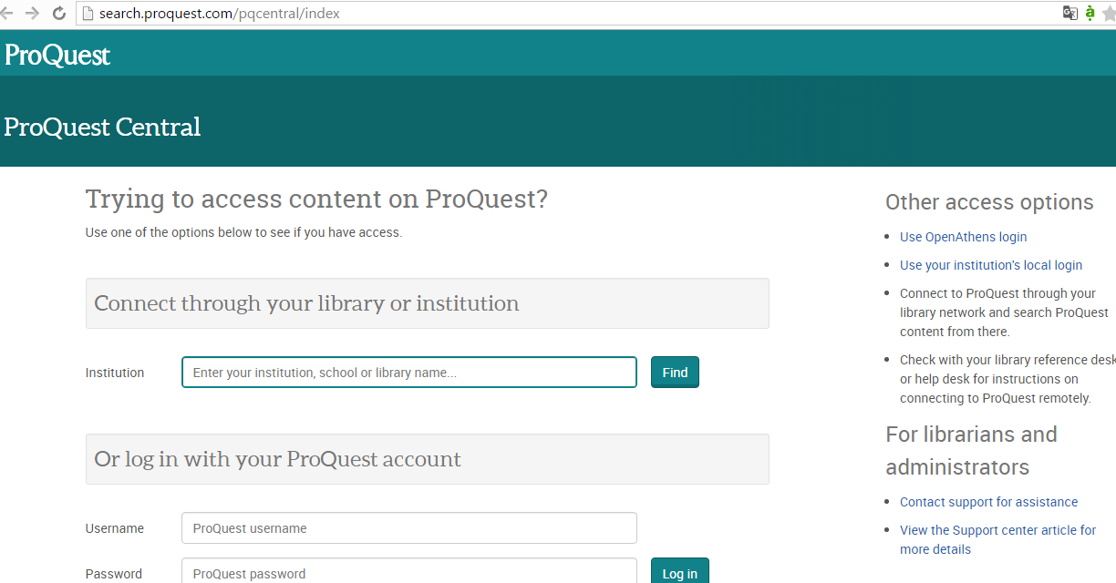
Cơ sở dữ liệu ProQuest
Địa chỉ truy cập: http://search.proquest.com/pqcentral/index

Slide 47
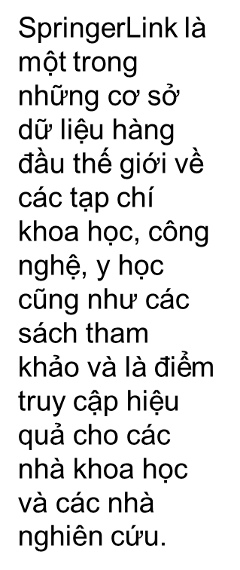
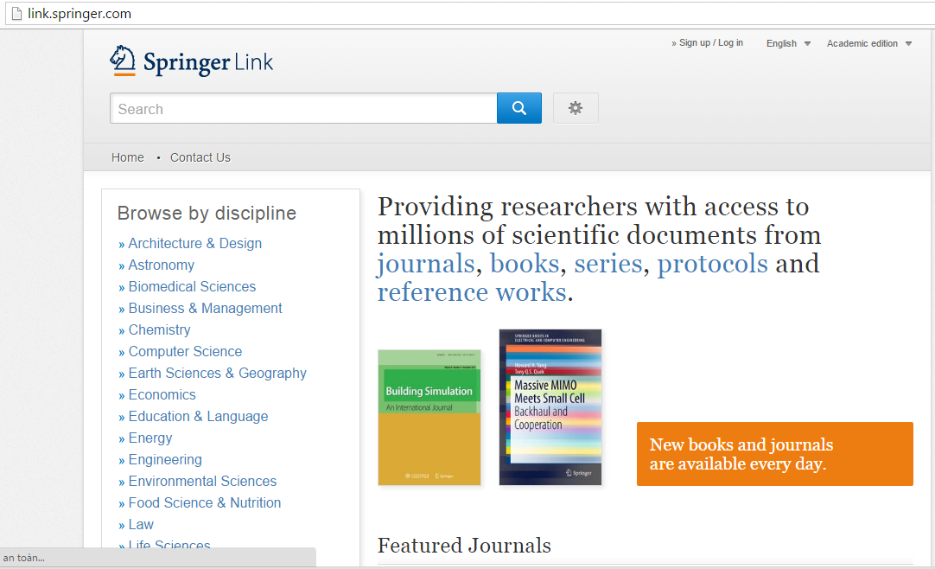
Springer Link
Địa chỉ truy cấp: http://link.springer.com/

Slide 48
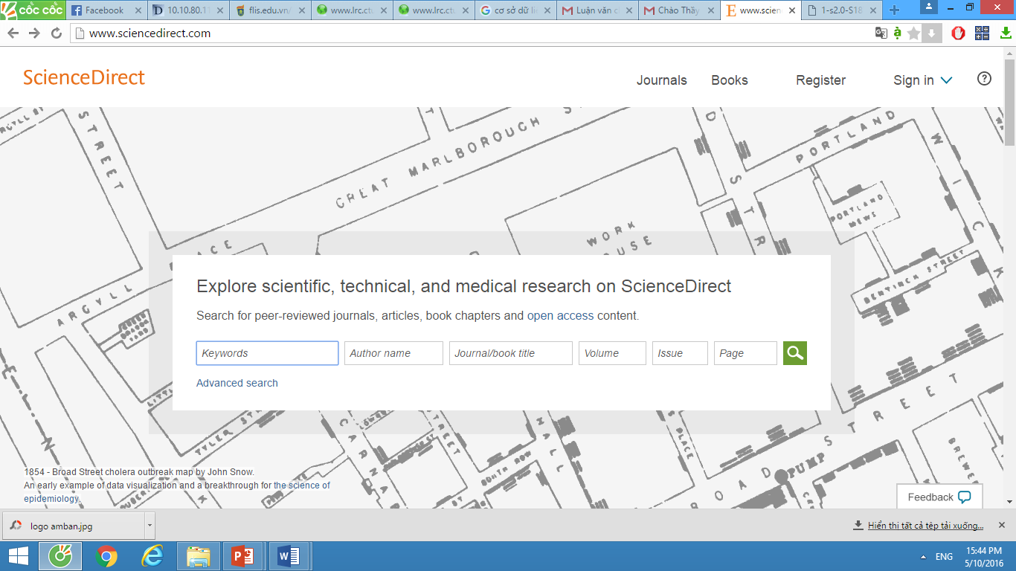
Cơ sở dữ liệu ScienceDirect
Địa chỉ truy cập: www.sciencedirect.com
ScienceDirect là cơ sở dữ liệu KH&CN hàng đầu thế giới của Tập đoàn xuất bản Elsevier

Slide 49
Tài liệu số của Bộ Khoa học và Công nghệ
Địa chỉ truy cập: http://lhtv.vista.vn/login.aspx

Slide 50
Cơ sở dữ liệu mua quyền truy cập

Slide 51
Tổng hợp các Thư viện Việt Nam
1. Thư viện Quốc gia Việt Nam
Địa chỉ website: http://nlv.gov.vn/
2. Tạp chí khoa học Việt Nam Trực tuyến - Vietnam Journals Online
Địa chỉ website: http://www.vjol.info/
3. Trung tâm Thông tin – Thư viện Đại học Quốc gia Hà Nội
Địa chỉ website: www.lic.vnu.edu.vn/
4. Thư viện Trung tâm ĐHQG TP.HCM
Địa chỉ website: www.vnulib.edu.vn/
5. Trung tâm học liệu Đại học Thái Nguyên
Địa chỉ website: www.lrc.tnu.edu.vn/
6. Trung tâm học liệu Đại học Huế
Địa chỉ website: www.lrc-hueuni.edu.vn/
7. Trung tâm học liệu Đại học Đà Nẵng
Địa chỉ website: www.lirc.udn.vn
8. Trung tâm học liệu Đại học Cần Thơ
Địa chỉ website: www.lrc.ctu.edu.vn/
9. Thư viện Tạ Quang Bửu – Trường Đại học Bách khoa Hà Nội
Địa chỉ website: http://library.hust.edu.vn/

Slide 52
Trân trọng cảm ơn !

